Slide 1
Türkmenistanyň Inžener-tehniki we ulag kommunikasiýalary instituty
Tema: Menzula kartalaşdyrmasy
Aşgabat-2021
Ýerine ýetiren: mugallym Aşyrow D.

Slide 2
Meýilnama:
Menzula kartalaşdyrmasy, onuň niýetlenişi we ulanylýan abzallar.
Menzula toplumyny barlamak we düzetmek.
Menzulany ornaşdyrmak (oturtmak).
Menzula kartalaşdyrmasyny ýerine ýetirmek.

Slide 3
Giriş
Häzirki zamanda, haçanda zerur maglumatlar bilen ilat üpjün bolanda ýurt ösýär. Şu jähtden, topografiki işleriň şeýle uly ähmiýete eýe bolýandygy düşnükli bolar. Adatça soňky ýyllarda topografiýa dünýäde, şonuň ýaly-da Türkmenistanda düýpgöter üýtgedi. Onuň netijesinde topogräfiki şekillendirmäniň birnäçe esasy usullary ýüze çykdy.
Türkmenistanda ähli pudaklara, şol sanda geodeziýa pudagyna hem iň täzeçil tehnologiýalary girizmek boýunça uly işler edilýär. Şonuň üçinem şu günki günde, haçanda geodeziki gözleg işleriň meýilnamasynda geodeziki ölçeglere ilkinji talaplar işleri dessin, takyk ýokary hilli ýerine ýetirmek bolanlygynda, menzula şekillendirmesi ýaly geodeziki kartalaşdyrma usuly, öz çylşyrymlylygy we häzirki talaplara laýyk gelmeýändigi üçin tejribelikde ulanylmaýar diýen ýaly. Häzirki döwürde aýry-aýry ýagdaýlarda ol harby maksatlar üçin, goşunlar ornuny üýtgedenlerinde dessin karta düzmeklik üçin ulanylýar.
Ýokarda belleýşimiz ýaly, menzula şekillendirmesi ýeriň üstünde karta düzmegiň usullarynyň gadymylayrnyň biri bolsa-da, ol öz gezeginde, hatda häzirkizaman geodeziki abzallarynda hem tapyp bolmaýan birnäçe iş aýratynlyklaryna eýedir. Hut şonuň üçinem talyplara okuw meýilnamasy esasynda ol usul geçilýär.

Slide 4
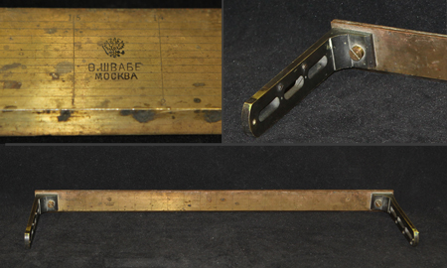
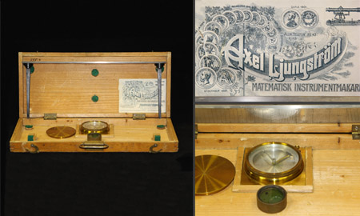
Menzula şekillendirmesiniň taryhy
Menzula toplumy: dioptrly alidada, menzula bussoly, dereje.
Şwesiýa, Stokgolm,Axel Ljungstrom, 1901-1905 ýý. (№555)
Menzula şekillendirmesi üçin dioptrly alidada. Orsyýet, Moskwa,
F. Şwabe, 1880-1900 ýý. (№100)

Slide 5
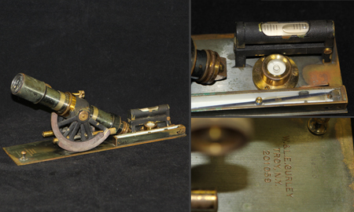
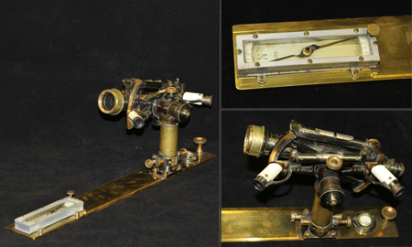
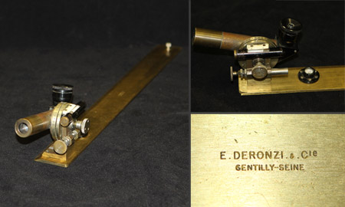
Kipregel. ABŞ, Nýu-Ýork, W.& L.Gurley, 1906-08 ýý. (№491)
Kipregel. Germäniýä, Berlin, Th.Rozenberg, 1917 ý. (№363)
Gysga fokusly gapdal dürbüli kipregel.
Fransiýa, E.Geronzi & Cie, 1920-40-njy ýý. (№554)

Slide 6
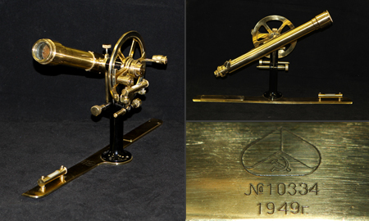
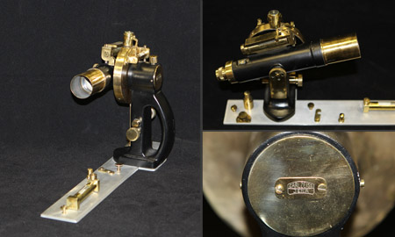
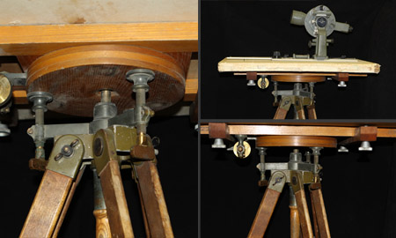
Kipregel. SSSR, Kiýew, Arsenal, 1949 ý. (№432)
Içki fokusirleýjili kipregel.
GDR, Ýena, Carl Zeiss, 1950-nji ýý. (№ 332)
Üç aýakda goýulýan planşetli menzula (ХХ asyryň 1-nji ýarymýyllygy) (1950-nji ýý.),
SSSR. (№338)

Slide 7
Menzula şekillendirmesiniň mazmuny
Menzula şekillendirmesi- menzuladan we kipregelden peýdalanmak bilen, göniden-göni meýdanda ýerine ýetirilýän topografiki kartalaşdyrma. Kese burçlary ölçemeýärler, a çyzgyda gurýarlar, şonuň üçinem menzula şekillendirmesini burç çyzyjy diýip atlandyrýarlar. Planyň göniden-göni meýdanda gurulýandygy şekillendirmede goýberilýän gödek ýalňyşleklary süzetmäge mümkinçilik berýär we topografiki plan we ýer üstüniň biri-birine doly laýyk gelmekligi gazanylýar.
Aerosurat materiallaryň bolmadyk ýagdaýlarynda ýa-da ykdysady taýdan maksadalaýyk däl bolan ýagdaýlarynda, uly bolmadyk ülüşler üçin ulanýarlar. Menzula şekillendirmesi, üstünde plan gurulýan planşeti taýýarlamakdan; ýeriň üstünde planly we belentlikli geodeziki esaslandyrma gurmakdan; ýer üstüniň situasiýasyny we relýefini şekillendirmekden; plany çyzmakdan we bezäp taýýarlamakdan durýar.
Planda ugurlar çyzylanda kipregeliň çyzgyjyny nokadyň planşetdäki proýeksiýasyna goýýarlar we görüş okynyň, kesgitlenýän nokatda goýlan reýka bilen gabat gelýänçä çyzgyjy aýlaýarlar, çyzgyç arkaly planşetdäki kesgitlenýän nokada bolan ugry çyzýarlar.
Menzula şekillendirmesiniň kartalaşdyrma esaslandyrmasy teodolit-niwelir, teodolit-belenlik we menzula ýörelgeleri, şeýle hem, göni, ters we gapda kesişmeler görnüşindäki menzula kesişmeleri görnüşinde döredilýär.

Slide 8
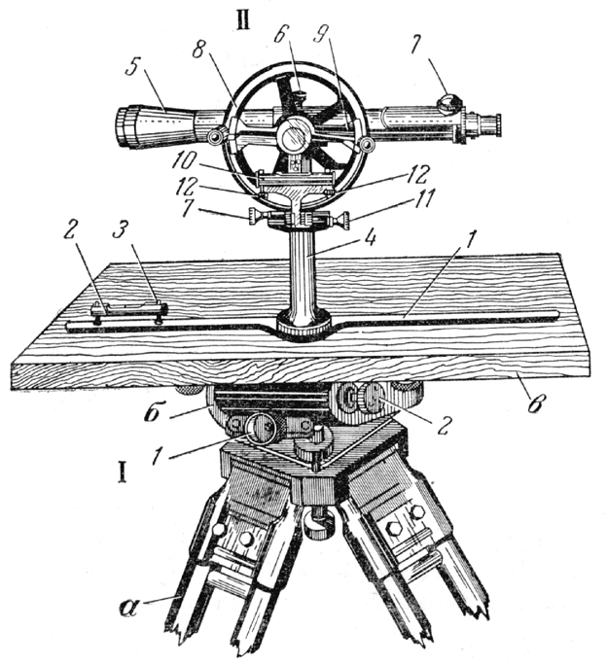
Menzula we kipregel
I – Menzula: а – ştatiw, б – berkidiji 1 we mikrometr 2 nurbatlary bilan esas, в – planşet; II – kipregel : 1 – çyzgyç, 2 – çyzgyçdaky dereje, 3 – derejäniň düzefiji nurbaty, 4 – kolonka, 5 görüş dürbüsi, 6 – dürbiniň berkidiji we 7 – mikrometr nurbatlary, 8 dik tegelek, 9 dik tegelegiň alidadasy, 10 – dik tegelegiň alidadasyndaky dereje, 11 – alidadanyň derejesindäki mikrometr nurbaty, 12 – alidadanyň derejesiniň düzediji nurbatlary

Slide 9
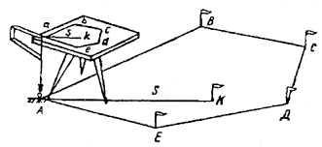
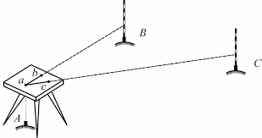
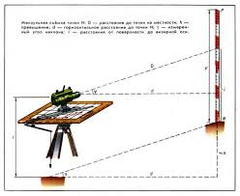
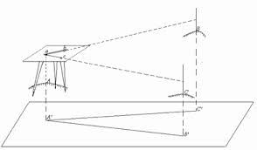
Menzula kesişmeleri

Slide 10
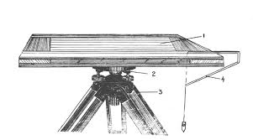
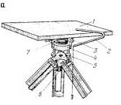
Menzula kartalaşdyrmasynyň abzallary we enjamlary
Menzula (latynça mensula – stoljyk sözünden) – planşetden, ştatiwden we olary birikdirýän esasdan ybarat meýdan çyzgy stoljygy. Menzulanyň üstünde kipregel oturtýarlar.
Мензула
Bawariýanyň matematigi Ioann Pretoriý tarapyndan 1610 ýyl töweregi oýlanyp tapylan.

Slide 11
Esas planşeti ştatiw bilen birleşdirmek üçin hyzmat edýär we merkezleşdirmegi, tekiz goýmagy üpjün edýär. Esas ştatiwiň üsti bilen oturdyjy nurbat arkaly birleşýär. Uniwersal metallik esas iki bölekden durýar: ýokarky we aşaky. Ýokarky aýlanýan bölegi 1 onuň üstünde planşeti berkitmek üçin üç sany nurbat 5 bar we gysyjy (berkidiji) nurbat 4 we nyşanlaýjy (gönükdiriji) nurbat 2 bilen üpjün edilen. Üstünde menzulanyň aýlanýan oky berkidilen, esasyň aşaky gozganmaýan bölegi, plastina görnüşli pružinanyň üstünden geçýän, planşeti tekiz goýmak üçin üç sany göteriji nurbata 3 eýedir.
Planşet köplenç agaçdan (taplanan gurak lipadan ýa-da ýelden ýasalan) 60x60x3 sm ölçegli üç gatlakly tagtany emele getirýär. Tagtada mis çüýler bilen ýüzüne ýokary hilli çyzgy kagyz listi ýelimlenen fanera ýa-da alýuminiý berkidilýär. Käwagtlar kagyzy göniden-göni menzula tagtasyna ýelimleýärler. Äkidilende planşeti kleenka dolaýarlar we flanelli içligi bolan brezent daşlyga ýerleşdirýärler. Menzulany işçi ýagdaýa getirmek üçin dereje, agram ýükli merkezleşdirilen çarşak we ugra gönükdiriji-bussol hyzmat edýär.

Slide 12
Esasyň göteriji nurbatlarynyň kömegi bilen planşeti kese (tekiz) ýagdaýa getirmek üçin hyzmat edýän, slindriki dereje adatça kipregeliň çyzgyjyna berkidilýär.
Agram ýükli merkezleşdiriji çarşak planşeti ýerüsti nokadyň depesinde merezleşdirmek üçin peýdalanylýar.
Ugrukdyryjy-bussol taraplara görä deslapdan planşeti ugrukdyrmak üçin hyzmat edýär.
19-20 asyrlarda menzula köplenç menzula we göz-çaky şekillendirmelerde peýdalanylypdyr. Häzirki wagtda geodeziki işleriň aýratyn görnüşlerinde ulanylýar (getirme elementlerini kesgitlemek) we başgalar.
Menzulanyň barlagy
1.Menzula durnukly bolmalydyr.
2.Planşetiň işçi üsti tekizlik bolmalydyr.
3.Planşetiň ýokarky tekizligi abzalyň aýlanma okuna perpendikulýar
bolmalydyr.

Slide 13
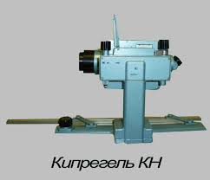
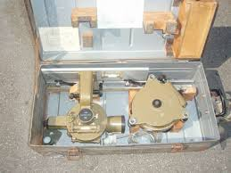
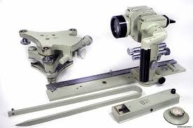
Кипрегель
Kipregel (kippregel nemes sözünden, kippen – süýşürmek we regel - çyzgyç] – menzula şekillendirmesinde menzula bilen bilelikde ulanylýan gural. Ýer üsti nokatlara nyşanlamak, planşetde ugurlary çyzmak, uzaklyk ölçeýji reýkalar boýunça aralyklay we beýgelmeleri kesgitlemek üçin ulanylýar.

Slide 14
Kipregel menzula planşetinde 2 göniçyzyklary çyzmak üçin çyzgyçdan 1, kese okunda uzaklyk ölçeýji sapaklary bolan, görüş dürbüsini saklaýan kolonkadan 3, we ýapgytlyk burçlary kesgitlemek üçin gradus görkezýän böleklere bölünen dik okdan 5 durýar.
Soňky ýyllarda arassa kagyzlarda we suratplanlarda ýerine ýetirilýän topografiki şekillendirmelerde nomogramma üýtgejili K-2 we KN kysymly kipregeller ulanylýar. KA-2 kipregeller goýberilişden galdy, emma häli-häzire çenli olar önümçilikde ulanylýarlar.
Kipregeliň barlagy
1. Çyzgyjyň aşaky üsti tekiz, onuň gädilen gapyrgasy bolsa göni çyzyk bolmalydyr;
2. Çyzgyçdaky slindriki derejäniň oky çyzgyjyň aşaky tekizligine parallel bolmalydyr;
3. Dürbiniň nyşanlama çyzygy dürbiniň aýlaw okuna perpendikulýar bolmalydyr (kollimasion ýalňyşyň barlagy);
4. Dürbiniň aýlaw oky çyzgyjyň aşaky tekizligine parallel bolmalydyr;
5. Sapaklaryň torunyň dik sapagy kipregeliň kollimasion tekizligi bilen gabat gelmaelidir:
6. Dik aýlawyň nolunyň orny ululygy boýunça kiçi (0º 0‘ golaý) we hemişelik bolmalydyr;
7. Sapakly uzaklyk ölçeýjiniň koeffisiýentiniň hakyky bahasyny kesgitlemeli.

Slide 15
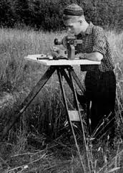
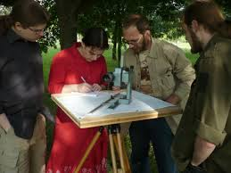

Slide 16
Menzula şekillendirmesiniň abzallaryny we gurallaryny barlamak
Daşky ýagdaýyny we tükelligini barlamak
Menzula toplumynyň abzallarynyň işe ukyplylygyny barlamak
Kipregeliň görüş dürbüsiniň yorunyň duk sapagynyň dogry oturdylandygyny barlamak
Kipregeldäki tekiz oturdyjy derejäni barlamak we sazlamak
Menzulanyň durnuklylygyny barlamak
Dik tegelegiň nolunyň ornuny (NO) kesgitlemek
Busslyň gural düzedişini kesgitlemek

Slide 17
Magnit strelkasynyň eksentrisitetini barlamak
Bussolyň görkezmeleriniň üýtgemegini kesgitlemek
Kollimasiýa ýalňyşlygyny kesgitlemek
Ugrukdyryjy-bussolyň barlagy
Daşky ýagdaýyny barlamak
Bussolyň esasy şaýlarynyň işe ukyplylygyny we özara täsirlerini barlamak
Nomogrammalaryň koeffisiýentini kesgitlemek

Slide 18
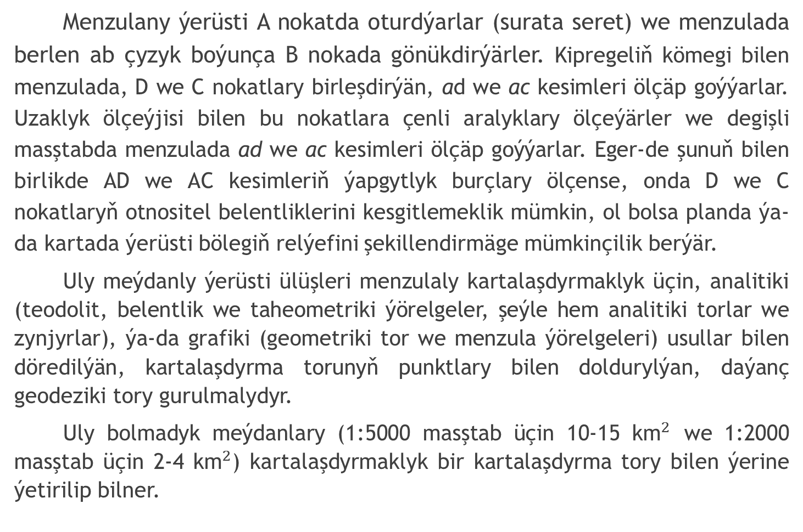
Menzula şekillendirmesini ýerine ýetirmegiň tertibi
Menzulany ýerüsti A nokatda oturdýarlar (surata seret) we menzulada berlen ab çyzyk boýunça B nokada gönükdirýärler. Kipregeliň kömegi bilen menzulada, D we С nokatlary birleşdirýän, ad we ac kesimleri ölçäp goýýarlar. Uzaklyk ölçeýjisi bilen bu nokatlara çenli aralyklary ölçeýärler we degişli masştabda menzulada ad we ac kesimleri ölçäp goýýarlar. Eger-de şunuň bilen birlikde AD we AC kesimleriň ýapgytlyk burçlary ölçense, onda D we С nokatlaryň otnositel belentliklerini kesgitlemeklik mümkin, ol bolsa planda ýa-da kartada ýerüsti bölegiň relýefini şekillendirmäge mümkinçilik berýär.
Uly meýdanly ýerüsti ülüşleri menzulaly kartalaşdyrmaklyk üçin, analitiki (teodolit, belentlik we taheometriki ýörelgeler, şeýle hem analitiki torlar we zynjyrlar), ýa-da grafiki (geometriki tor we menzula ýörelgeleri) usullar bilen döredilýän, kartalaşdyrma torunyň punktlary bilen doldurylýan, daýanç geodeziki tory gurulmalydyr.
Uly bolmadyk meýdanlary (1:5000 masştab üçin 10-15 ${\text{km}}^{2}$ we 1:2000 masştab üçin 2-4 ${\text{km}}^{2}$) kartalaşdyrmaklyk bir kartalaşdyrma tory bilen ýerine ýetirilip bilner.

Slide 19
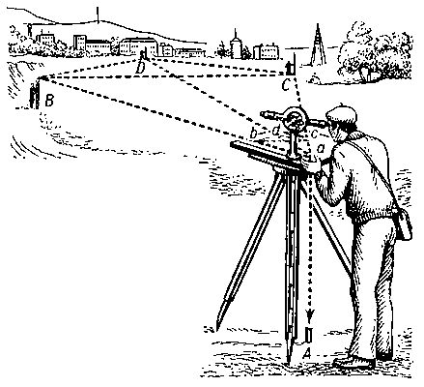

Slide 20
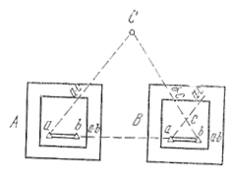
Menzula ýörelgelerini geçirmek
Menzula kartalaşdyrmasynyň kartalaşdyrma esasy teodolit-niwelir, teodolit-belentlik we menzula ýörelgeleri görnüşinde, şeýle hem göni, ters we gapdal menzula kesişmeleri görnüşinde döredilýär.
Göni Kesişme
Kartalaşdyrma esasynyň A we B punktlaryndan we olaryň planşetdäki a we b proýeksiýalaryndan peýdalanyp, С nokadyň ornuny kesgitlemeklik talap edilýär.
Menzulany A nokatda ýerleşdirýärler, merkezleşdirýärler we B nokada bolan ugra ugrukdyrýarlar, planşeti berkidýärler. Kipregeli a nokadyň üstsnde goýýarlar we ony bu nokadyň daşynda aýlap, С nokada nyşanlaýarlar. Planşetde ugur çyzýarlar. Soňra B nokada geçýärler, planşeti A nokada ugrukdyrýarlar. Kipregeli b nokada goýýarlar we С nokada nyşanlaýarlar we ýene-de ugur çyzýarlar. С nokadyň planşetdäki proýeksiýasy ol çyzylan ugurlaryň kesişmeleridir.

Slide 21
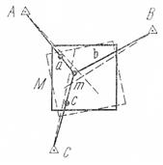
Ters kesişme
Kartalaşdyrma esasynyň А, В, С nokatlaryndan peýdalanyp, D nokadyň şekilini planşete geçirmeli.
Menzulany D nokadyň üstünde ýerleşdirýärler, kipregeli, А, В, С nokatlara nyşanlamak bilen, а, в, с nokatlara nobatma-nokat goýýarlar we ugurlary çyzýarlar. Çyzylan ugurlar şu ýalňyşlyklaryň üçburçlugyny emele getirýär: bu üçburçlugyň bissektrissalarynyň kesişmesi D nokadyň planşetdäki şekilini berer.

Slide 22
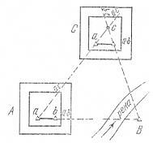
Gapdal kesişdirme
Kartalaşdyrma esaslarynyň A we B nokatlary we olaryň a we b şekilleri boýunça С nokadyň şekilini planşete geçirmeli, şonuň bilen birlikde menzulany B nokadyň üstüne merkezleşdirmek mümkin däl.
Menzulany A nokadyň üstünde oturtýarlar, B nokada tarap gönükdirýärler, kipregeli a nokada goýýarlar, С nokada nyşanlaýarlar we ugry çyzýarlar.
Menzulany С nokada göçürýärler, A nokada ugrukdyrýarlar. Kipregeli b nokada goýýarlar we ony bu nokadyň töwereginde aýlap, ugry çyzmak bilen b nokada nyşanlaýarlar. Ugurlaryň kesişmesi planşetde С nokat bolýar.

Slide 23
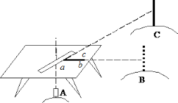
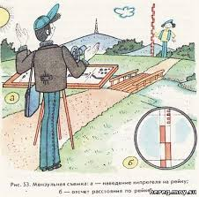
Situasiany we relýefi kartalaşdyrmak
Kartalaşdyrma esasynyň punktlaryndan polýar usuly arkaly geçirilýär.
Ölçenek düzgünleri edil taheometriki kartalaşdyrmadaky ýaly, emma her bir nokat şol bbada planşete bellenýär, şonuň bilen birlikde uzaklyk ölçeýjiden alnan aralygy kipregeliň çyzgyjynyň ýanynda ölçäp goýýarlar, dürbüni karta geçirilýän nokada gönükdirýärler. Dik burç we uzaklyk ölçeýjiden alnan aralyk boýunça duralga nokadyň we reýka nokadynyň arasyndaky beýgelmäni hasaplaýarlar we ony şobada plana belleýärler. Planda reýka nokatlarynyň köpelmegi (jemlenmegi) bilen gorizontallary geçirýärler. Situasiany we relýefi kartalaşdyrmaklyk birwagtda geçirilýär. Işler tamamlananyndan soňra plany tuşda bezäp taýýarlaýarlar.

Slide 24
Menzula kartalaşdyrmasynyň artykmaç we ýetmezçilik taraplary
Iş geçirilýän ýerde göniden-göni plany almak mümkinçiligi;
Işiň barşynda alnan netijäni ýerüsti şekiller bilen deňeşdirmek arkaly barlamak;
Abzalyň görkezmelerini hususy gözegçilikler bilen doldurmak arkaly, situasiýanyň we relýefiň aýratynlyklaryny planşetde has dogry we doly görkezmek mümkinçilikleri;
Çylşyrymly ýerüsti şertlerde we haçanda relýef has çylşyrymly bolanda maksadalaýyklygy.
Artykmaçlyklary
Meýdan şertlerinde köp wagt ýitirmeklik, howa şertlerine baglylygy we kartalaşdyrma enjamlarynyň gabarasynyň ululygy;
Gowy, ýagynsyz howany talap edýänligi;
Hakyky plan diňe bir gezek, öňünden bellenen masştabda düzülýändigi;
Zähmetiň birbütewiligi (bölünmesizligi).
Ýetmezçilikleri

Slide 25
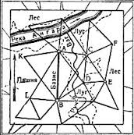
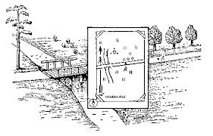
Menzula kartalaşdyrmasynyň hakykat ýüzündäki netijeleri

Slide 26

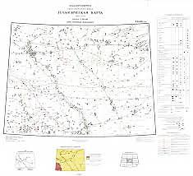
Taýyn karta

Slide 27
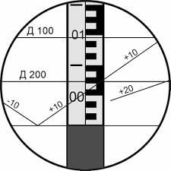
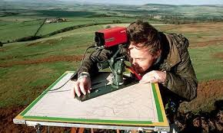
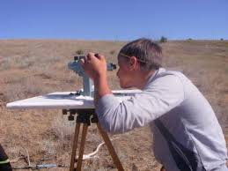

Slide 28
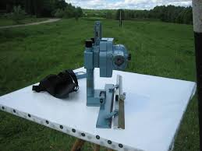

Slide 29
Netijenama
Territoriýany tutuşlygyna karta geçirip bolýandygy menzula kartalaşdyrmasynyň häsiýetli aýratynlygy bolup durýar. Diňe şondan soňra fototeodolit kartalaşdyrmasyny ýerine ýetirmäge girişýärler. Bu işleriň tertibi, işleriň belli bir böleginiň göniden-göni ýeriň üstünde ýerine ýetirilýändigine, şonuň bilen birlikde fototeodolitiň ulanylýandygyna esaslanýar. Işiň galan bölegi otag şertlerinde (kameral) ýöriteleşdirilen fotogrammetriki abzallaryň kömegi bilen ýerine ýetirilýär.

Slide 30
Üns bereniňiz üçin Sag boluň!

